Slide 1








Slide 2






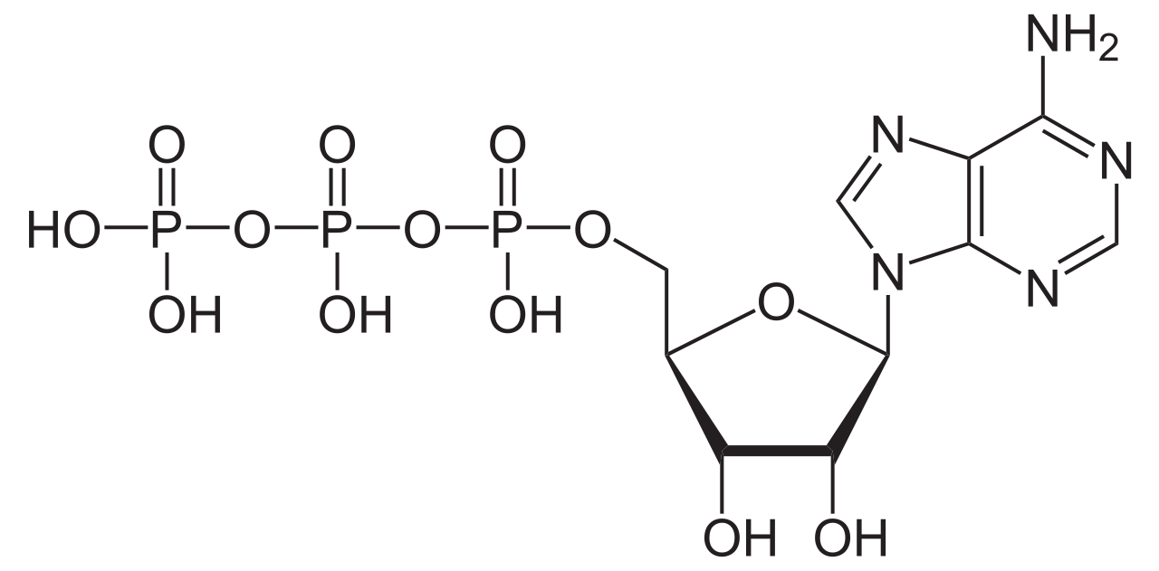
ადენოზინი

Slide 3
ნახშირწყლები
გლიკოლიზი
პირველი (მოსამზადებელი) ეტაპი

Slide 4
1
სტადია
გლუკოზა
გლუკოზო-6-ფოსფატი

Slide 5
2
გლუკოზა
ფრუქტოზო-6-ფოსფატი
გლუკოზო-6-ფოსფატი

Slide 6
3
ფრუქტოზო-1,6-დიფოსფატი
გლუკოზო-6-ფოსფატი
ფრუქტოზო-6-ფოსფატი

Slide 7
4
ფრუქტოზო-1,6-დიფოსფატი
ფრუქტოზო-6-ფოსფატი
დიოქსიაცეტონფოსფატი
+
გლიცერალდეჰიდ-3-ფოსფატი

Slide 8
5
დიოქსიაცეტონფოსფატი
გლიცერალდეჰიდ-3-ფოსფატი
+
გლიცერალდეჰიდ-3-ფოსფატი

Slide 9
იგივე
გლიკოლიზი
ჰეუორსის პროექციაში
პირველი (მოსამზადებელი) ეტაპი

Slide 10
1
სტადია
გლუკოზა
გლუკოზო-6-ფოსფატი

Slide 11
2
გლუკოზა
ფრუქტოზო-6-ფოსფატი
გლუკოზო-6-ფოსფატი
გლუკოზო-6-ფოსფატი

Slide 12
3
გლუკოზო-6-ფოსფატი
ფრუქტოზო-6-ფოსფატი
ფრუქტოზო-1,6-დიფოსფატი
ფრუქტოზო-6-ფოსფატი

Slide 13
3
ფრუქტოზო-6-ფოსფატი
ფრუქტოზო-1,6-დიფოსფატი

Slide 14
4
ფრუქტოზო-1,6-დიფოსფატი

Slide 15
4
გლიცერალდეჰიდ-3-ფოსფატი

Slide 16
4
გლიცერალდეჰიდ-3-ფოსფატი
დიოქსიაცეტონფოსფატი

Slide 17
5
გლიცერალდეჰიდ-3-ფოსფატი
გლიცერალდეჰიდ-3-ფოსფატი
დიოქსიაცეტონფოსფატი

